Slide 1
LA & HARQ

Slide 2
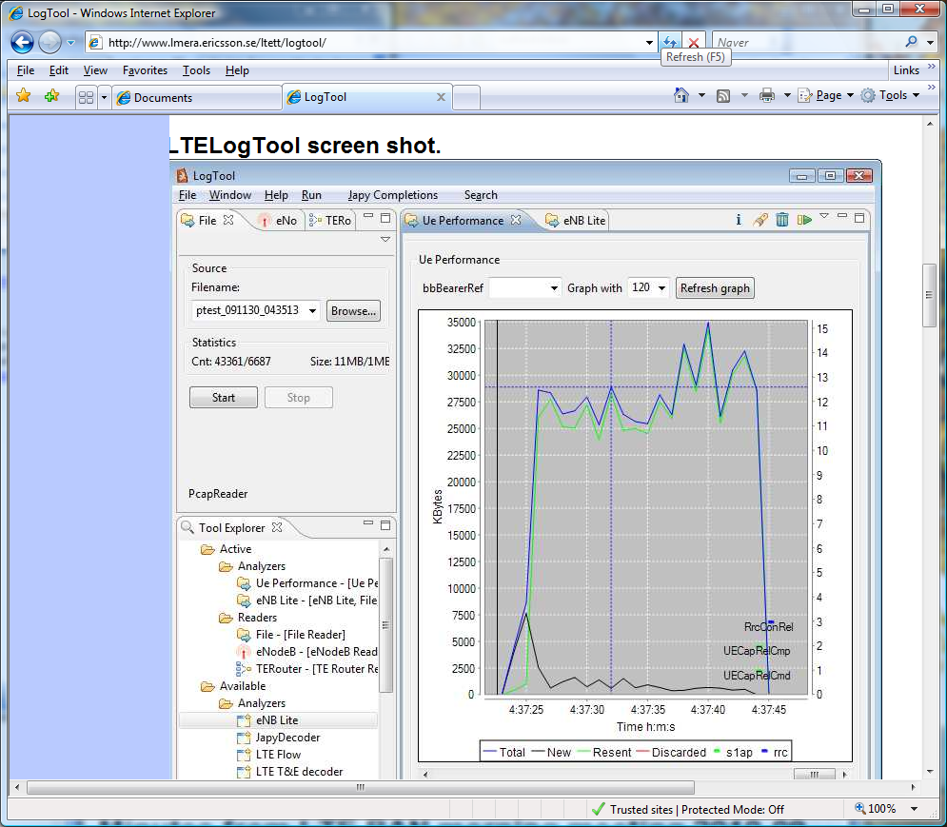

Slide 3
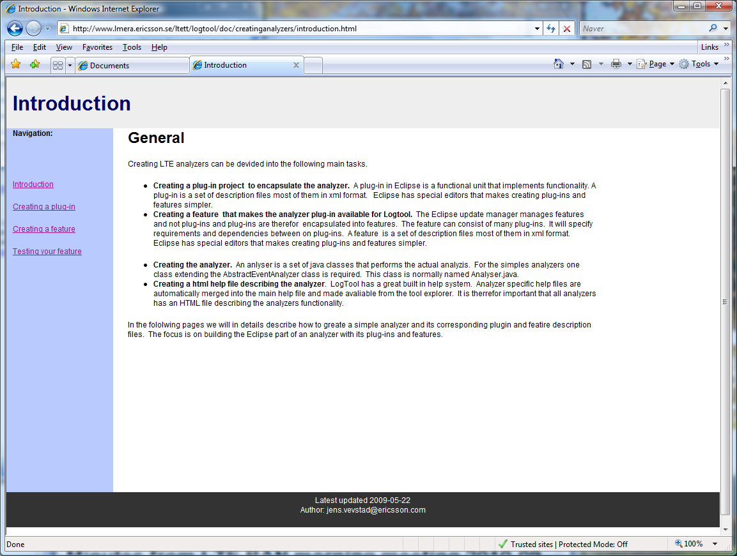

Slide 4
DL - EVA, 70Hz, med corr: (SNR =?, RSRP = ?)
MCS B1
MCS B2
Sfn
Antal frame

Slide 5
DL
MCS
TBS
CQI

Slide 6
UL (3GPP)
(TP)
MSC/TBS
SNR

